Slide 1
2016.4.3-16.
Szarvas

Slide 2
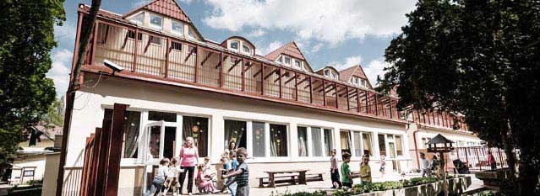
Az óvodai szakmai gyakorlat
Gál Ferenc Főiskola Szarvasi Gyakorló Általános Iskola és Gyakorlóóvoda, Bölcsőde

Slide 3
Nevelési program -művészeti-
A program alappillére kettős: az érzelmekre épít és a gyermek esztétikai tevékenységét, alkotó készségének fejlesztését hangsúlyozza.
Általános nevelési feladatok:
-Az erkölcsi - szociális érzelmek alakításának feladatai
-Az esztétikai érzelmek alakításának feladatai
-Az intellektuális érzelmek alakításának feladatai

Slide 4
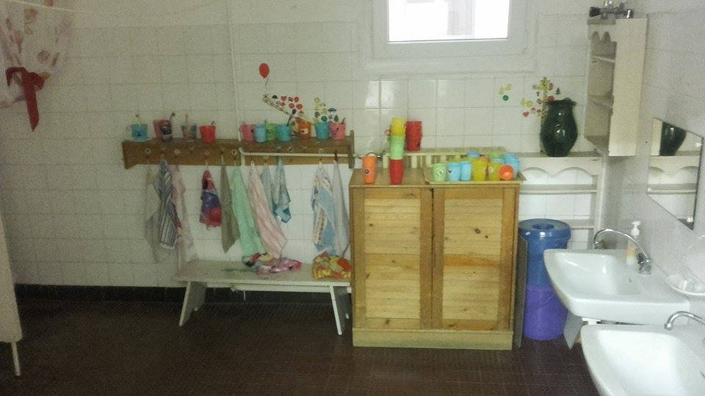
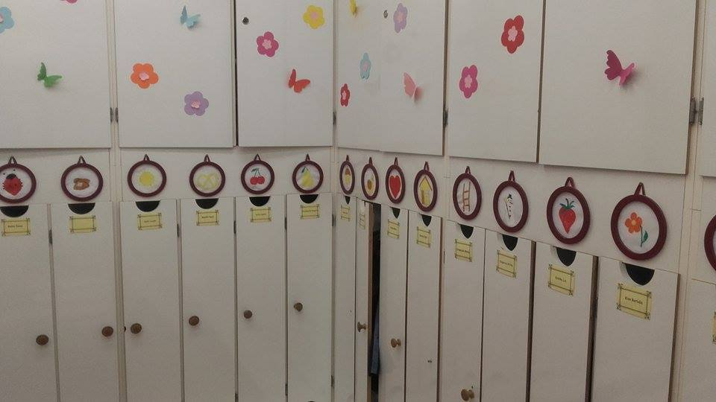
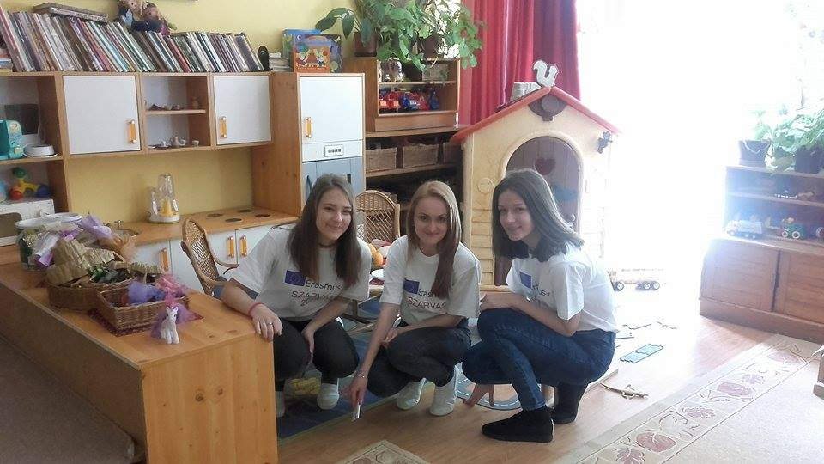
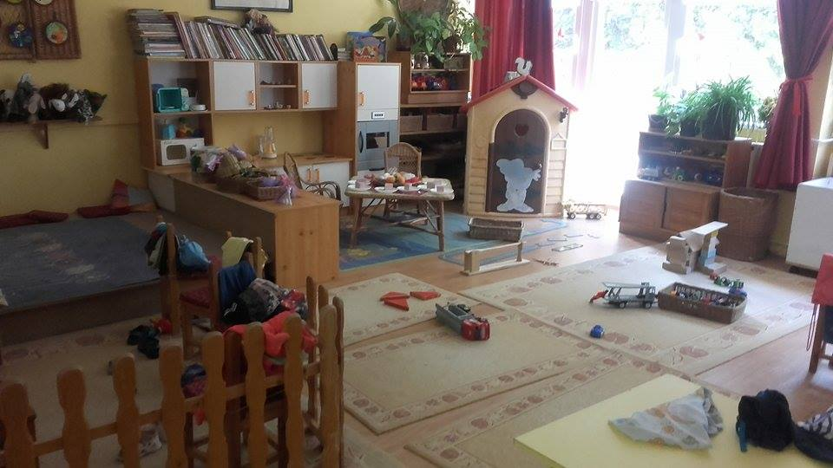
Alma csoport
Gyermekek létszáma: 25
Életkor szerinti elosztás: 3 évesek: 13 fő
4 évesek: 12 fő

Slide 5
Óvónők:
Mihály Zoltán-Csabáné
Szóbeli megnyilvánulás: -érthető, tiszta
Személyisége: - megértő, segítőkész, inteligens, ha kell fegyelmező
A konfliktushelyzeteknél önállóságra buzdítja a gyerekeket. Az edukációs tevékenységek során ügyel a rendre, dícséri őket.
Rétes Petra
Szóbeli megnyilvánulása: -szókincse választékos, szépen artikulálva beszél
Személyisége: -kedves, gondoskodó, nevelési módszere lazább
Segíti a gyerekeket a tevékenységek elvégzése során. Bekapcsolódik a játékos tevékenységekbe.

Slide 6
Egy átlagos nap az óvodában
Játékos tevékenységek
Edukációs tevékenységek
Kinttartózkodás
Szokásrendek:
-tízórai
-higiénia
-edukációs tev.
-kinttartózkodás...

Slide 7
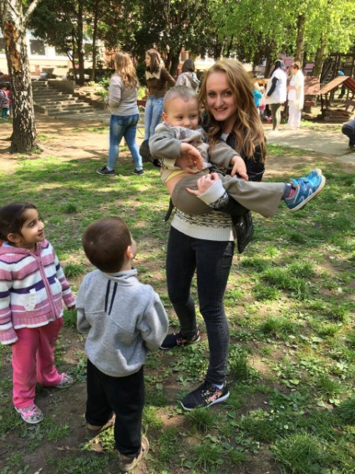
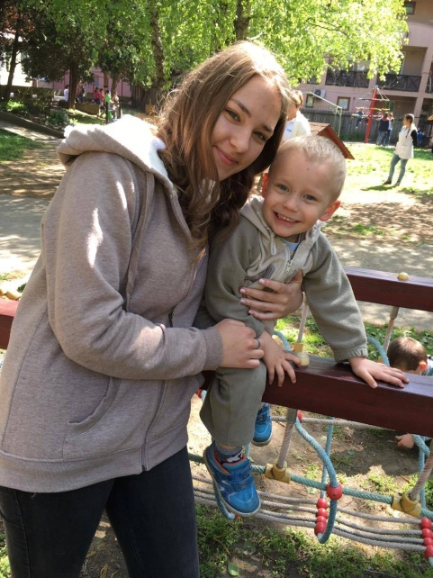
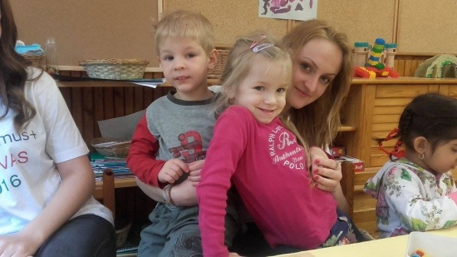
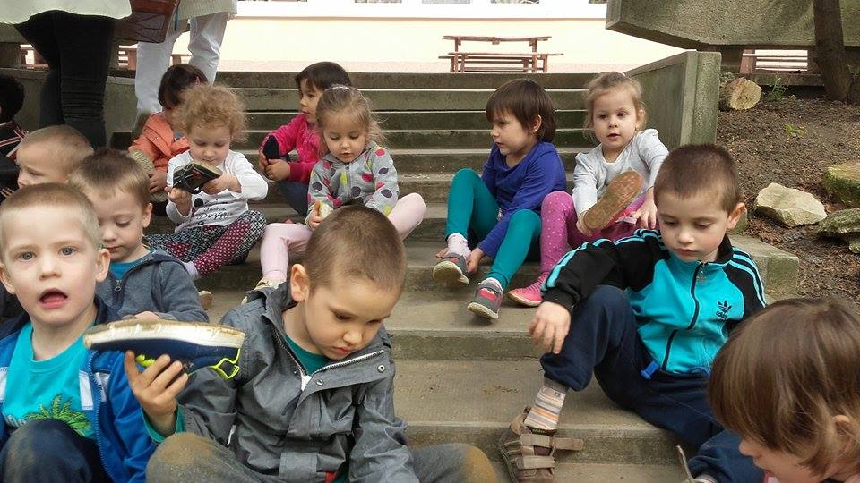
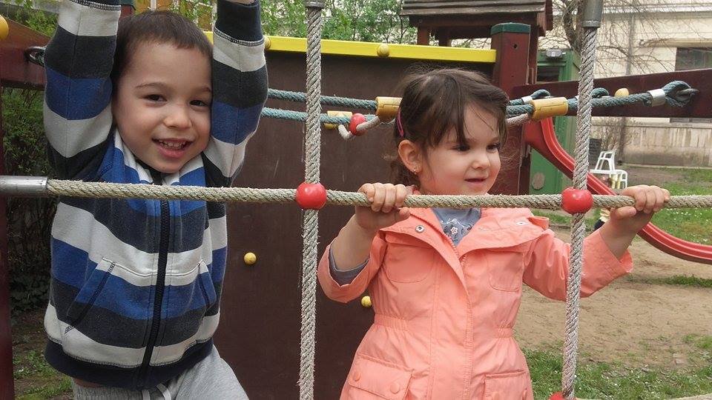
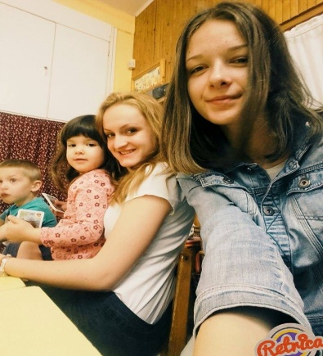
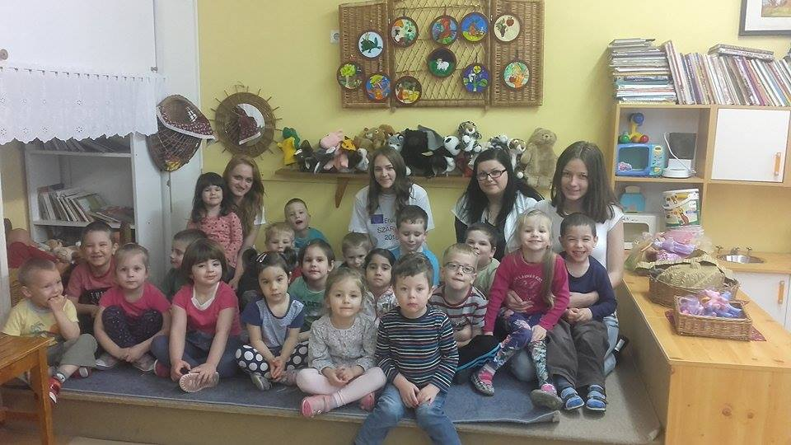
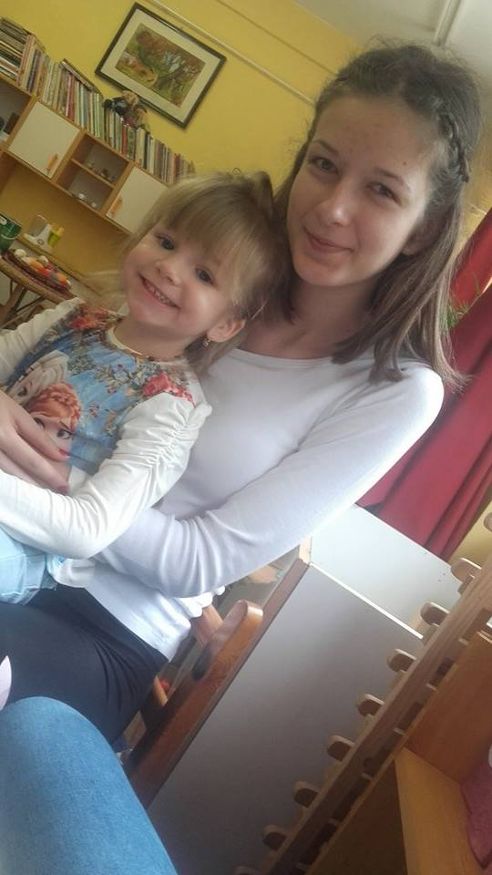
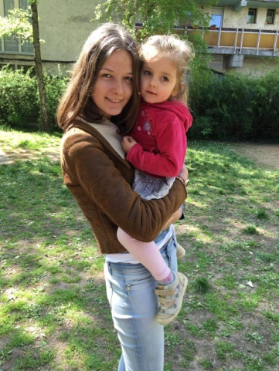
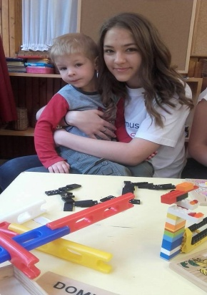
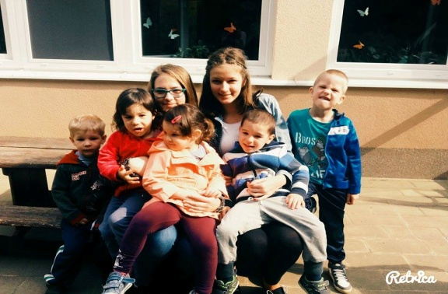
Gyerekek az óvodában

Slide 8
Szarvas város története
-454- a germán törzsek győzelmük után a Körös,Tisza és Maros volt központjuk.Vezérük Ardarich
-568-avarok elfoglalták egész Kárpát-medencét.Baján-kagán székhely lett az Alföld déli része.Hatalmukat a frankok hadjárata döntötte meg. -9. Sz. Bolgár fennhatóság alatt állt.Kultúrájuk nem változott meg. -9. Sz. Végén új népség érekzik- a hunok,akiknek eredetük finnugor,műveltségük pedig török.
Számos régészeti emlék maradt fel ebből az időből, amelyek gazdagságot,pompaszeretetet,művészeti izlést sugároztak.
-895-honfoglalók 3 részre tagolódik: előkelők,középréteg,köznép.Életmódjuk félnomád volt.
ÁRPÁD-KOR (1000-1301) -gazdasági társadalmi fejlődés lehetővé tette a feudális állam létrehozását.Ez I.István király nevéhez fűződik.A régmult településeinek nevei a mai napig fennmaradtak mint pl.: Décse,Csabacsüd,Káka,Hén.

Slide 9
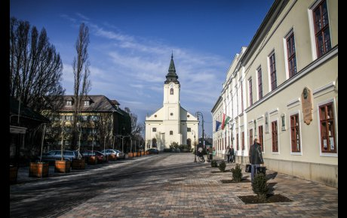
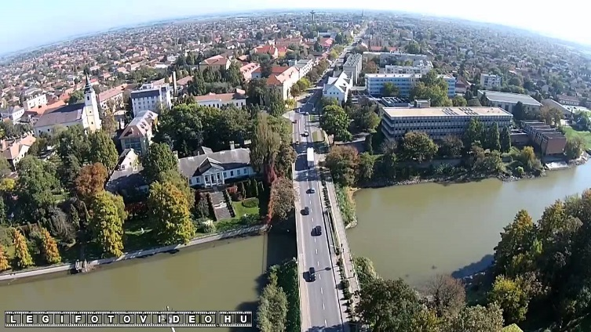
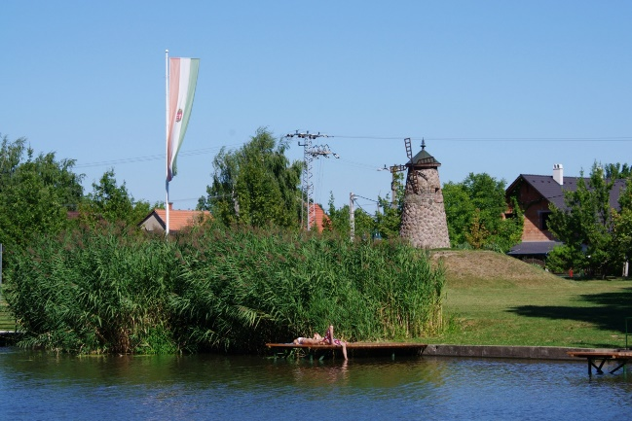
-1550 táján a törökök Szarvasra,ebben az időszakban Szarvas többször leégett és újra kellett építeni.
-1685-kivonultak a törökök.
-1719-Szarvast III.Károly odaadományozta Hearruckern János György.
-1722-Elkezdte benépesíteni Szarvast,főleg szlovák nemzetiségűekkel.
-1723-vásártartási jogot és mezővárosi rangot kapott.
-13. Sz. Második felében több mint 8000 lakosa volt

Slide 10
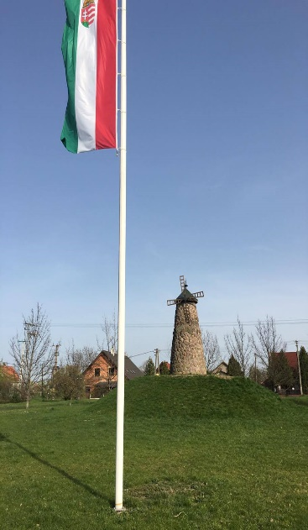
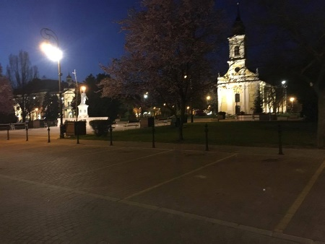
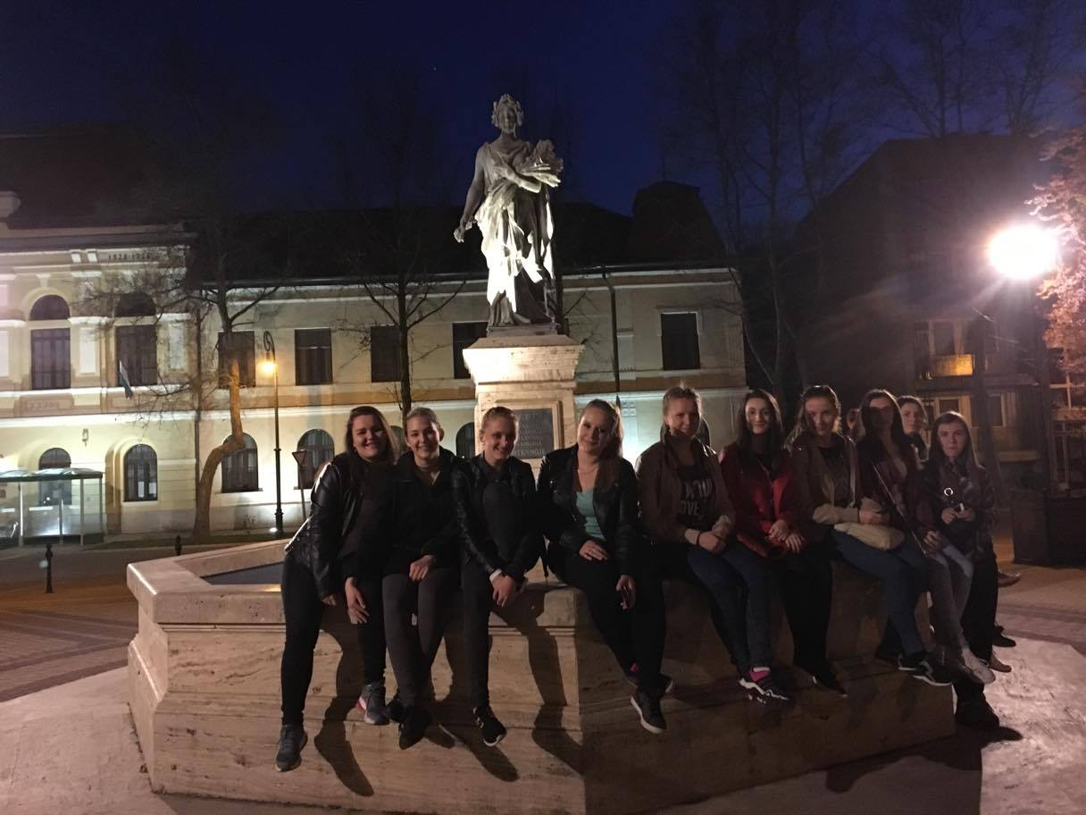
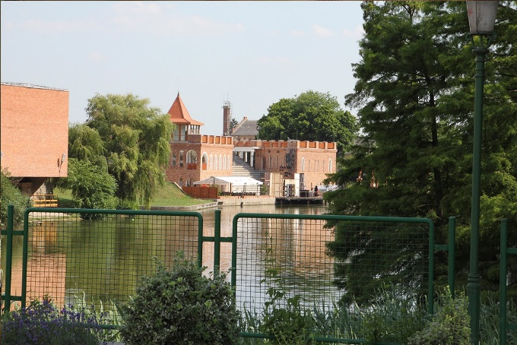
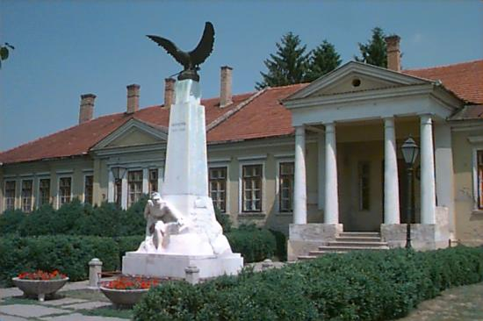
-a 19. Sz kialakult a tanyarendszer,voltak szőlőskertek is,valamint létrejött az istállózott állattartás -a reformtörekvés megmozgatták a mezővárosi fejlődést.
A jobbágyság megszabadul a földúri joghatóságról
-1831-egy hét alatt több mint 100 ember vesztette életét a kolerajárvány miatt
-1845-léterjön az örökváltsági szerződés
-1848-49-több mint 600 ember vett részt a forradalomba.A Tessedik iskola ekkor honvédkórházként szolgált.
-1848-1872-elnyerte a rendezett tanácsú város státusát -az első nyomda Németországból került Szarvasra,ami Réthy Lipót hozott ide.
Szarvas a fénykorát a szabadságharc ideje alatt élte

Slide 11
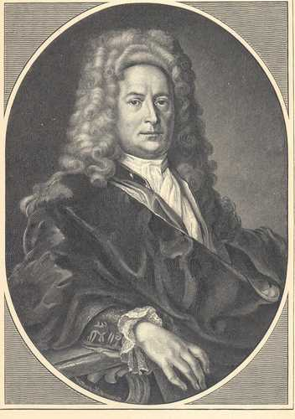
Tessedik Sámuel
-1742-szül. Alberti községben
-tanulmányai: Pozsony,Debrecen,Evlongeni Egyetem
-sokat utazott Németországba (Lipcse,Berlin,Hallé)
-első papi állása Surányban volt
-1767-Szarvasra jött,itt halt meg
-dolgozott a magyar oktatás és gazdálkodás korszerűsítésén
-szorgalmazta az Alföld fásítását
-foglalkozott rétgazdálkodással
-először termesztett lucernát
-1780-Mezőgazdasági Szakiskola
-alkotú munkáját nem értette meg a kora ,erre utal az utolsó műve Az önéletírása
-Szarvason az ótemetőbe van eltemetve

Slide 12
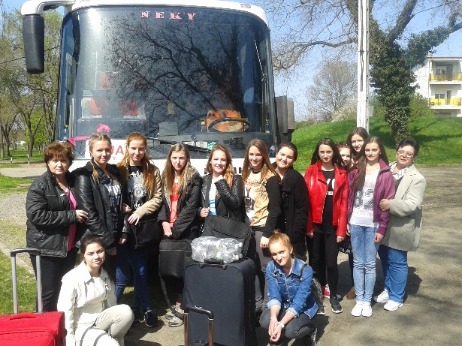
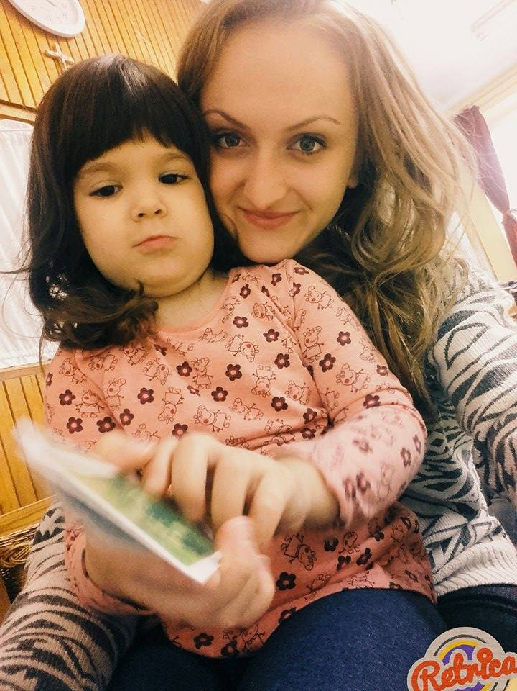
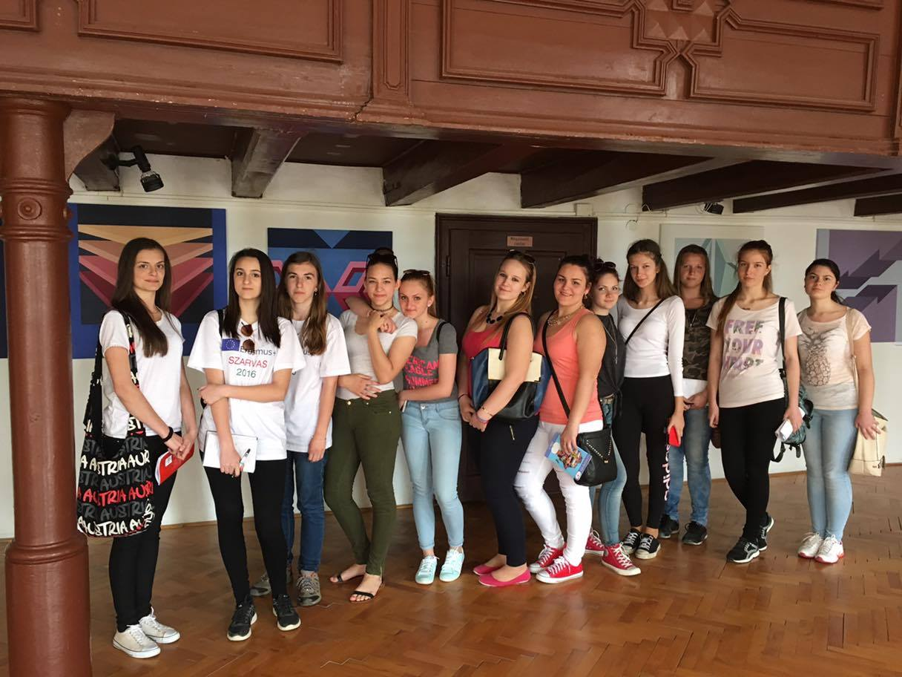
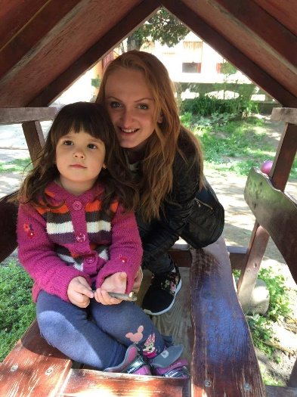
Mede Alexandra
Az erasmus+ program által két hetes szakmai gyakorlaton vehettünk részt, ami rengeteg tapasztalatot, élményt és nagyon sok gyerekekkel eltöltött örömteli pillanatot nyújtott.
Két hét alatt megfigyelhettük az óvoda nevelési programját és összekapcsolhattuk az elméletet a gyakorlattal.
Megismerkedhettünk a gyerekek ill. a pedagógusok személyiségével, nevelési módszereivel, amikkel segítették a megfigyelésünket, ill. tanácsokkal láttak el, amik hasznunkra vállhatnak a jövőben.

Slide 13
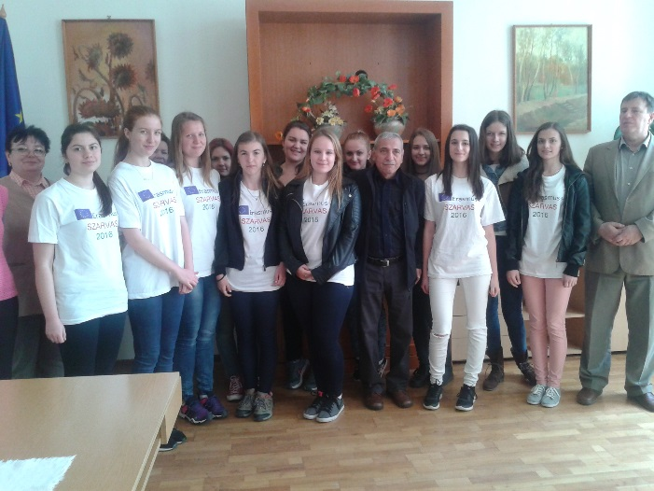
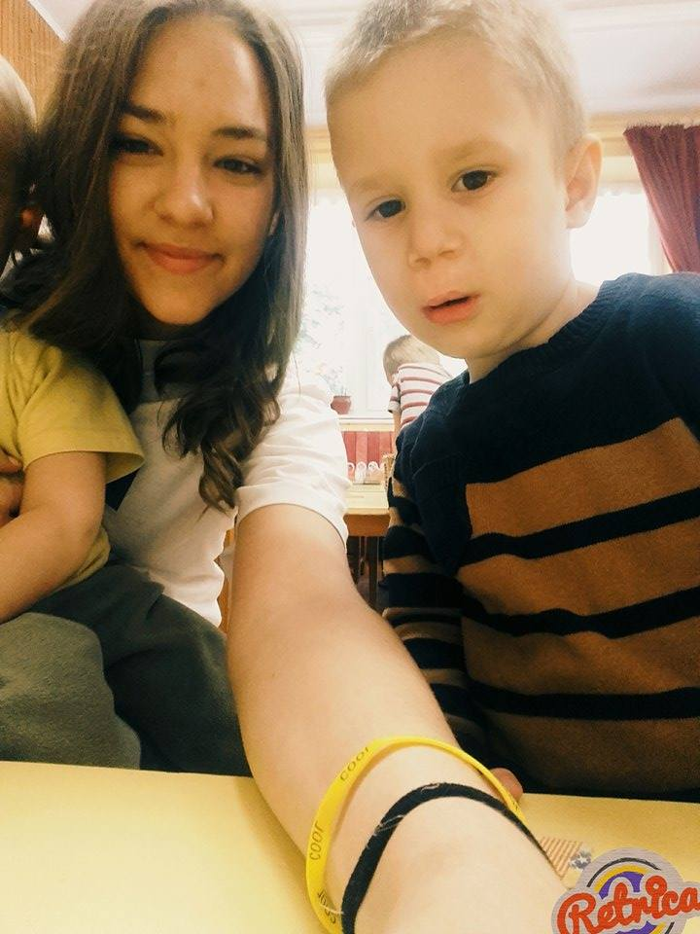
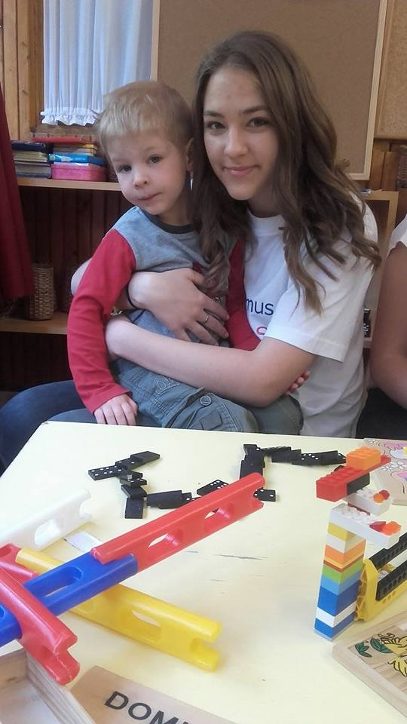
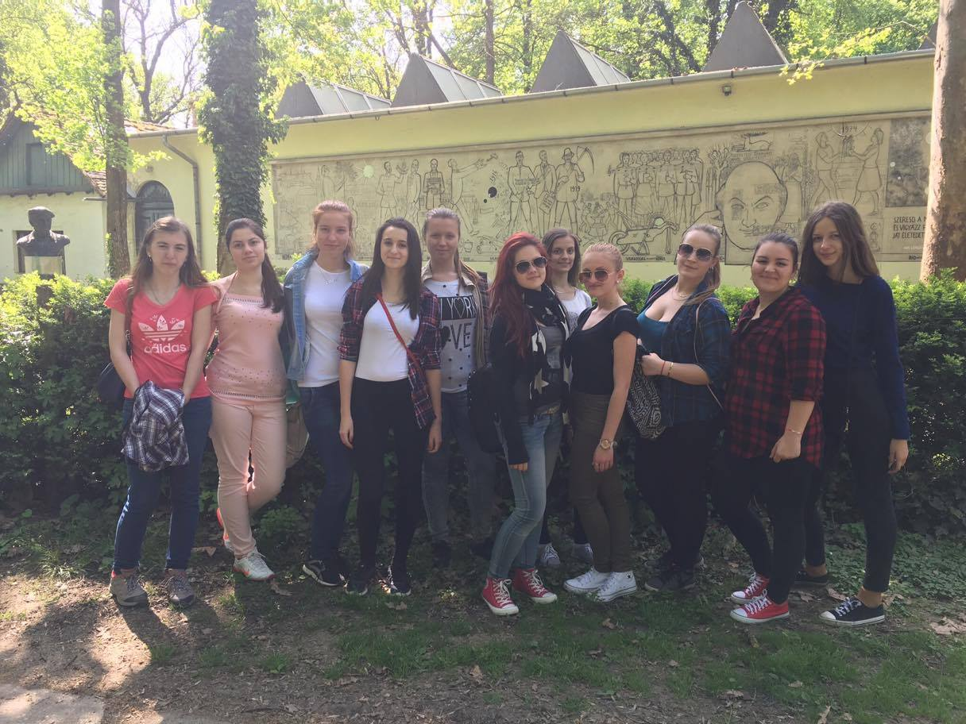
Pusztai Katinka
Az Erasmus+ program keretén belül másodszor jutottam el Szarvasra.
Ebben az évben jobban meg tudtam figyelni az elméletben már átvett dolgokat .
Az óvónők és a gyerekek nagy szeretettel fogadtak ,mindenben segítettek.
A programnak köszönhetően sok élménnyel és tapasztalattal gazdagodhattam .

Slide 14
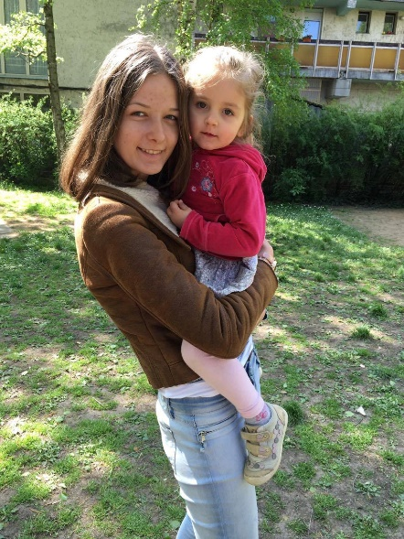
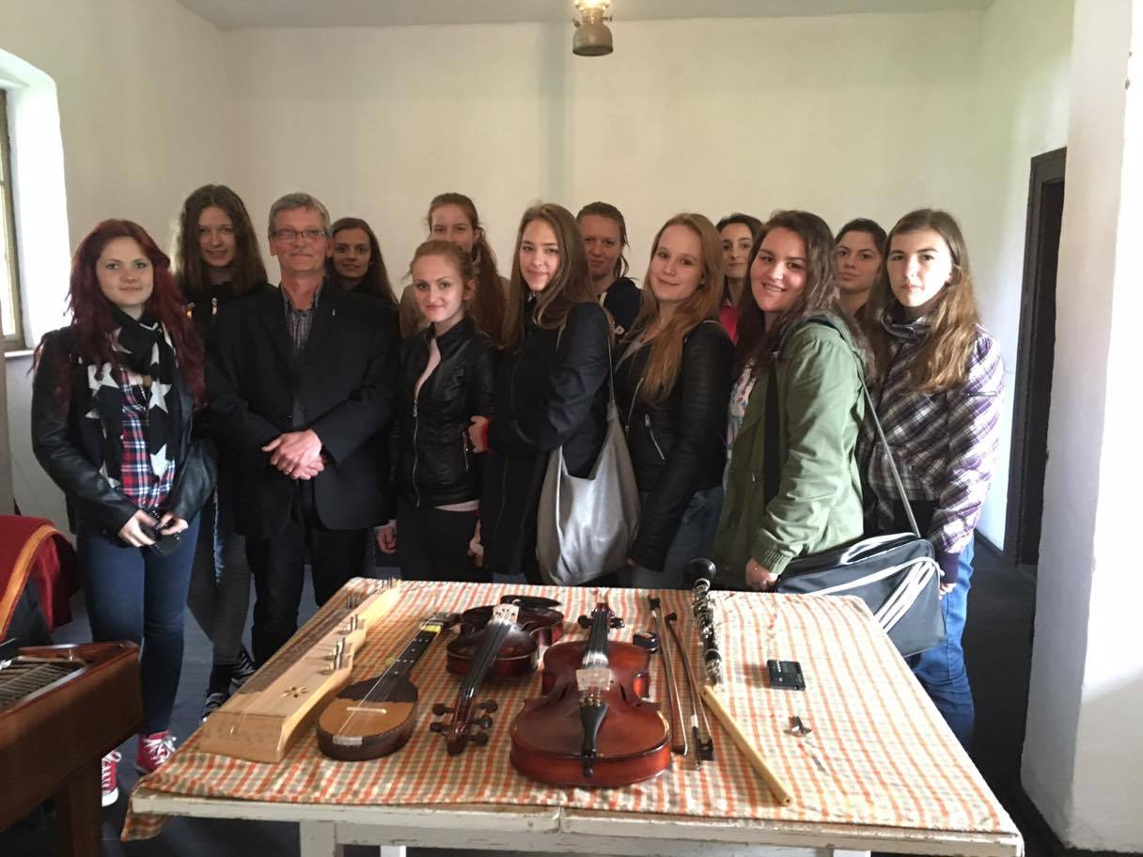
Nagy Noémi
Úgy gondolom,hogy ezalatt a két hét alatt nagyon sok tapasztalatot tudtam meríteni,amit majd a jövőbeli szakmámban felhasználhatok .
Az ovónők barátsaágos környezetet nyújtottak a számunkra és minden kérdéseinkre kézségesen feleltek .
Részeseik lehettünk a mindennapi óvodai életnek, ahol mosollyal a szánkon tölttük a napjainkat.
Köszönöm,hogy élhettem ezzel a lehetőséggel !

